Slide 1
«Золотой треугольник ЮВА»

Slide 2
Наше путешествие будет осуществляться по следующему маршруту
Сингапур -> о. Борнео -> Бруней

Slide 3
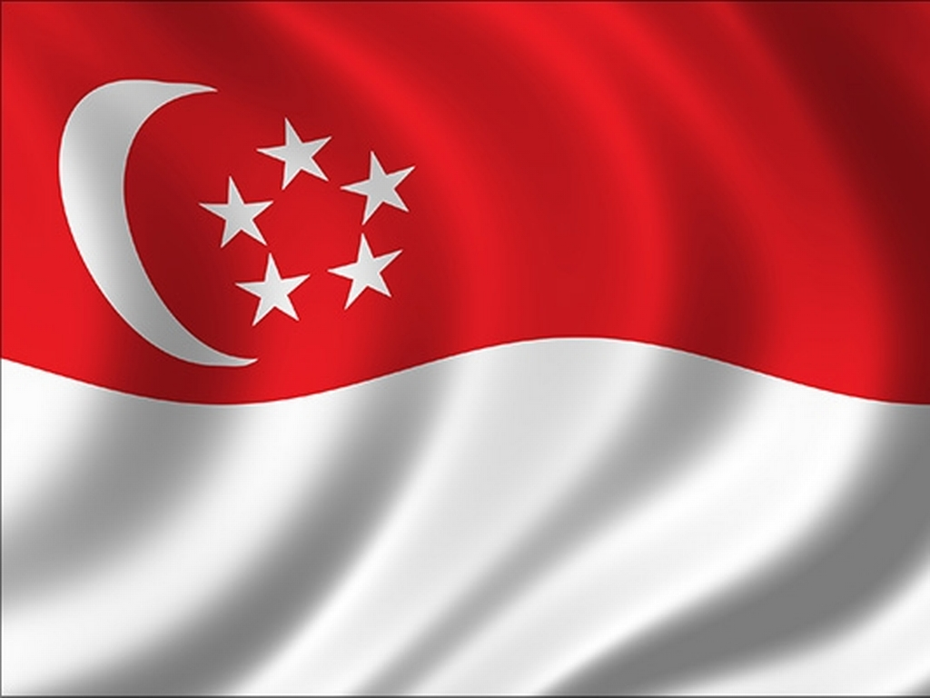
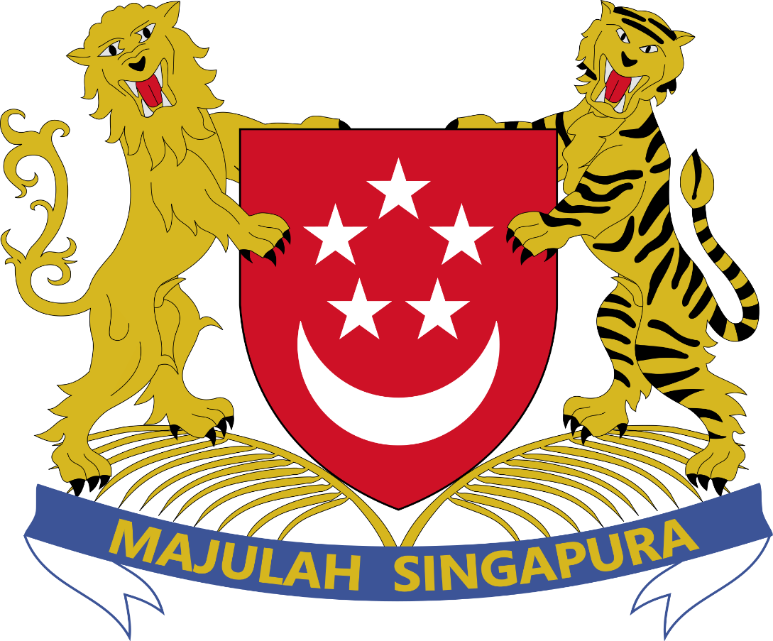
Флаг
Герб

Slide 4
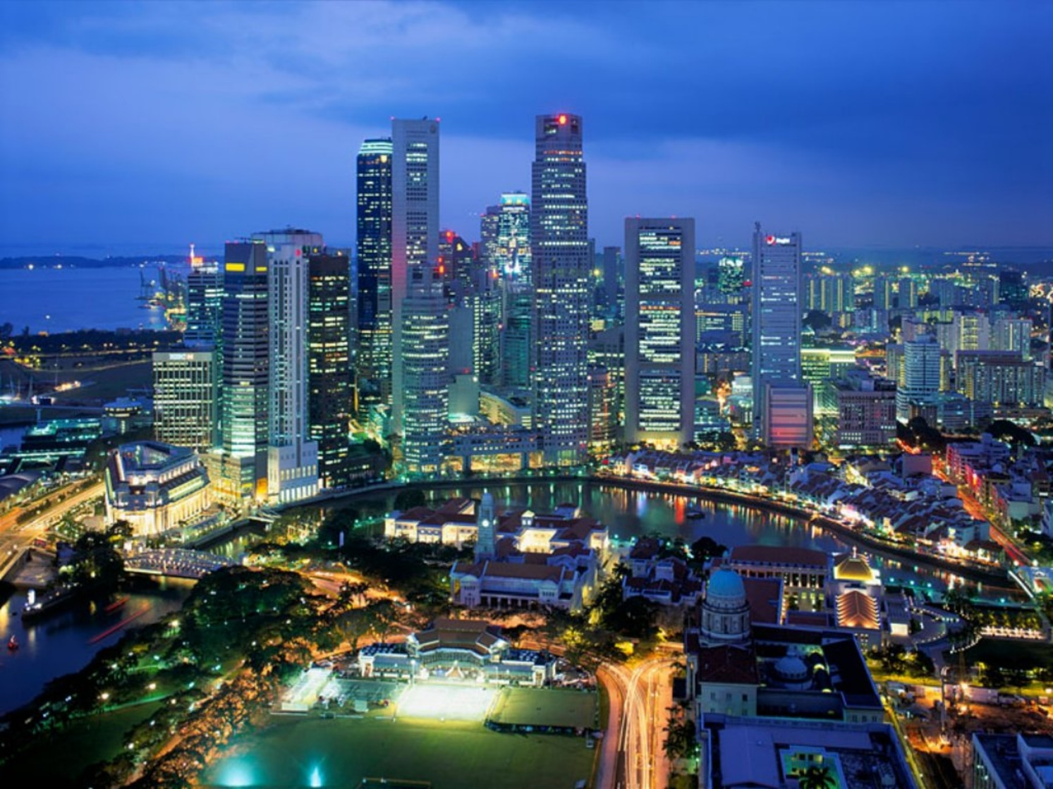
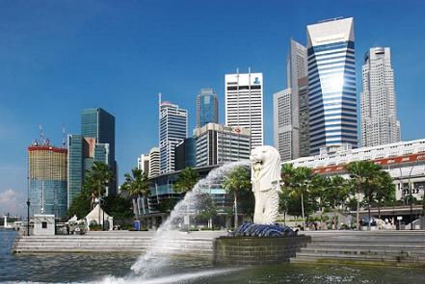
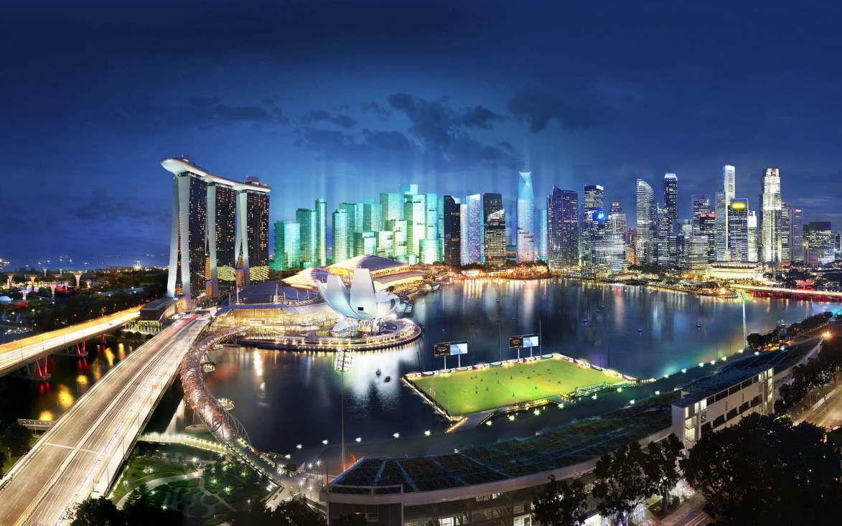
Сингапур
Город-государство, расположенный на островах в Юго-Восточной Азии, отделённых от южной оконечности Малаккского полуострова узким Джохорским проливом. Граничит с султанатом Джохор, входящим в состав Малайзии, и с островами Риау в составе Индонезии

Slide 5
Достопримечательности Сингапура
Marina Bay Sands
Храм Шуан Линь
Национальный музей сингапура

Slide 6
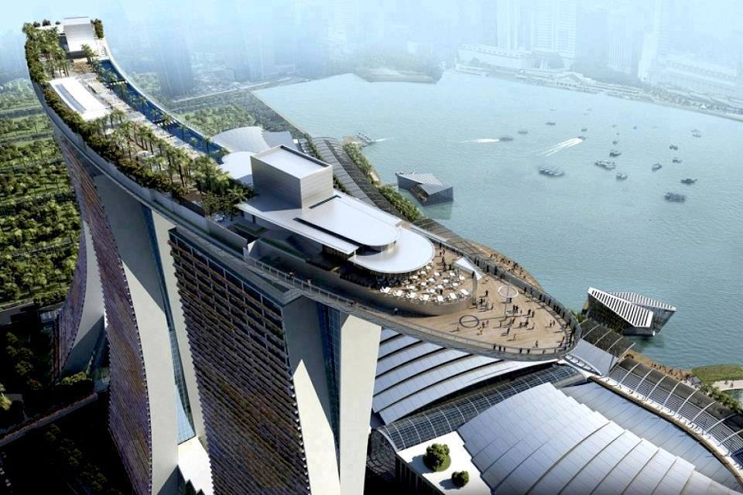
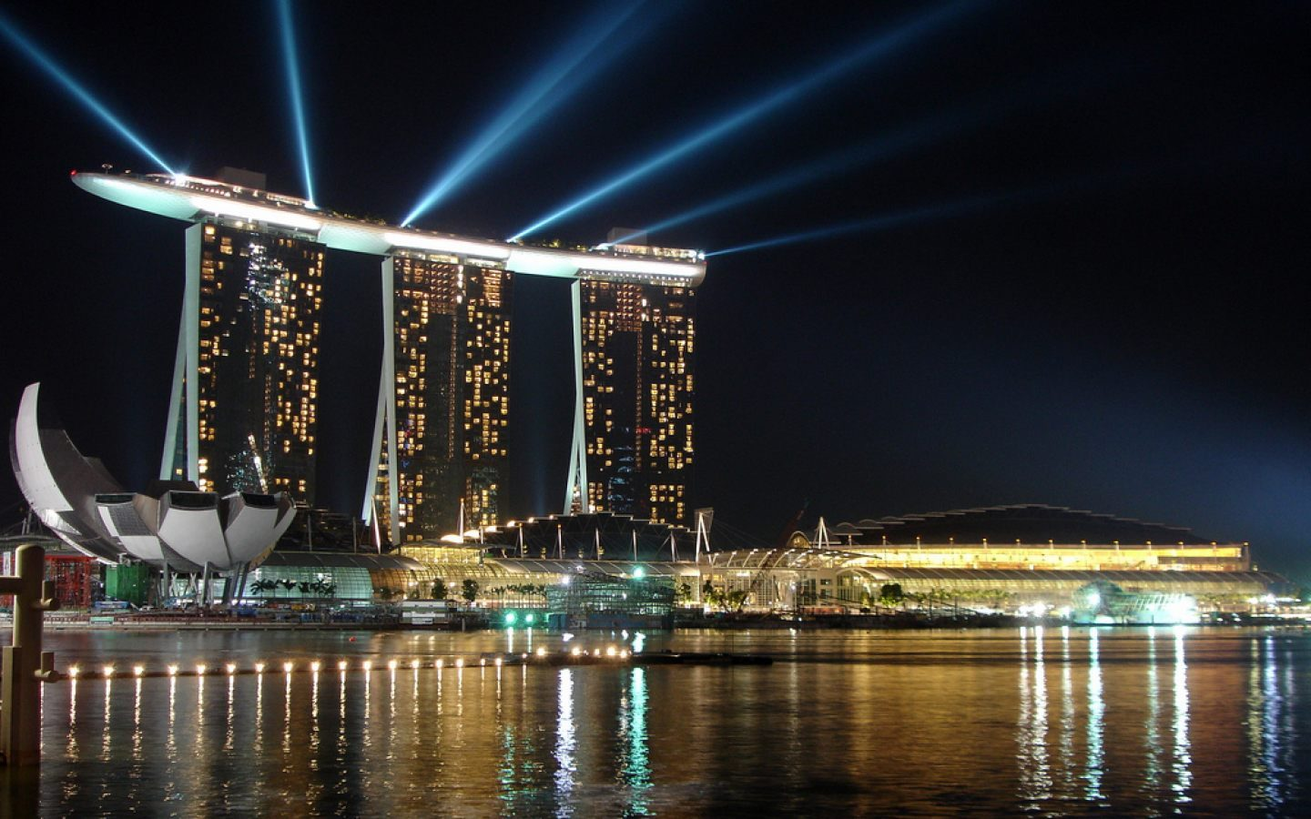
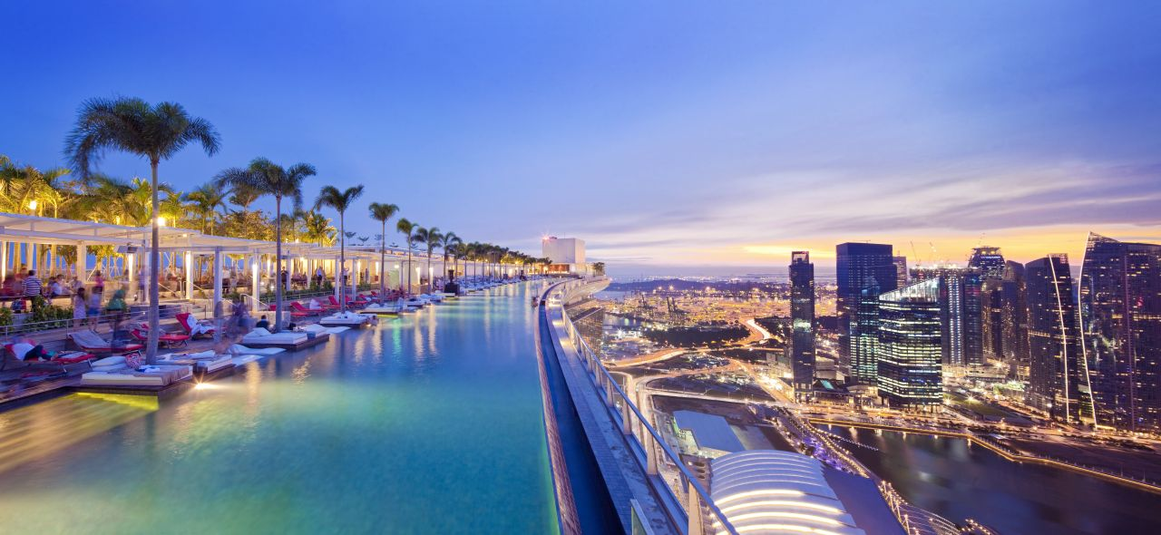
Marina Bay Sands
Гостиница и казино на берегу Marina Bay в Сингапуре

Slide 7
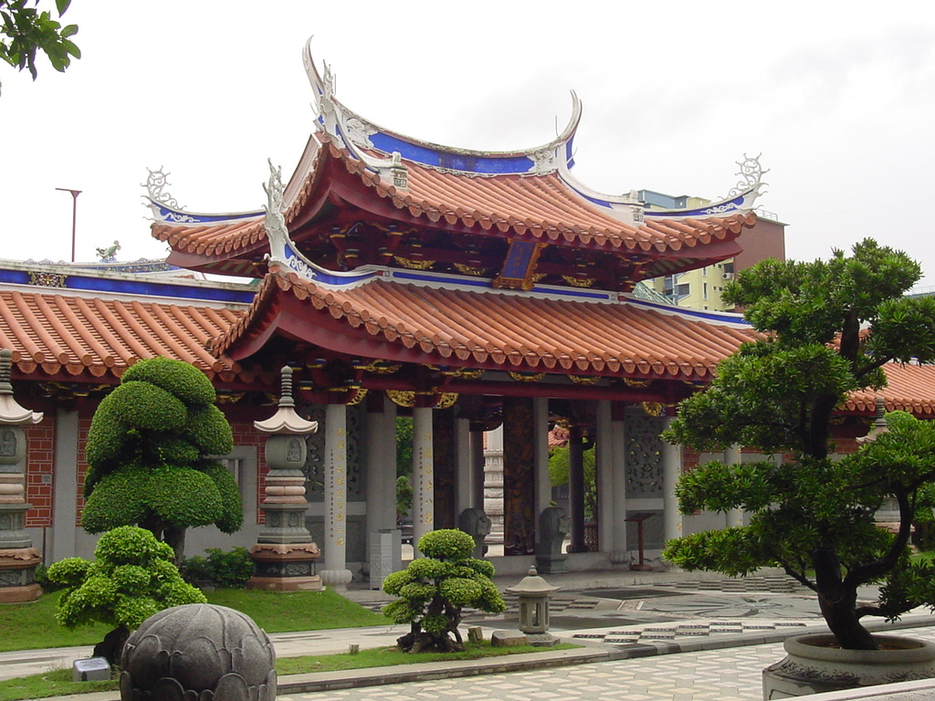
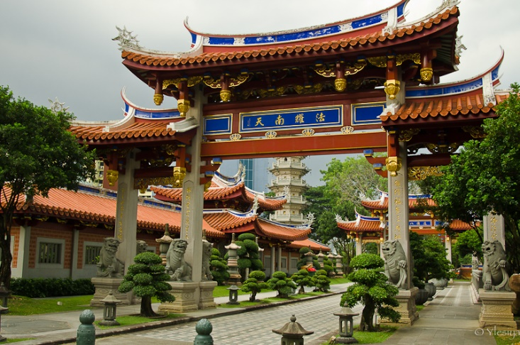
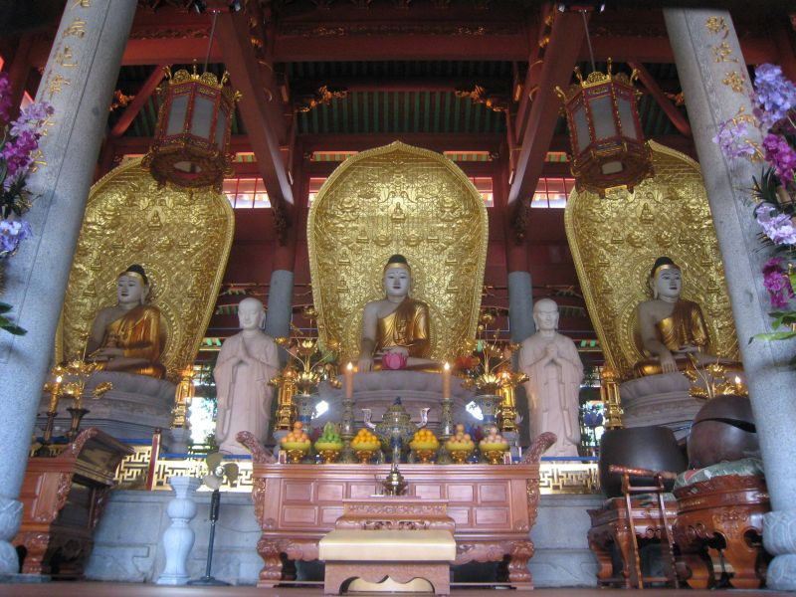
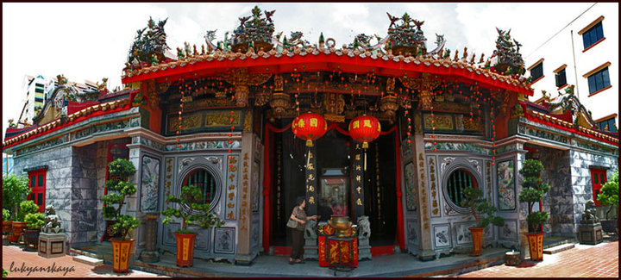
Храм Шуан Линь
Национальный памятник Сингапура. Представляет собой китайский буддийский храмово-монастырский комплекс 1889-1902 годов постройки. Известен как «старейший монастырь в Сингапуре»

Slide 8
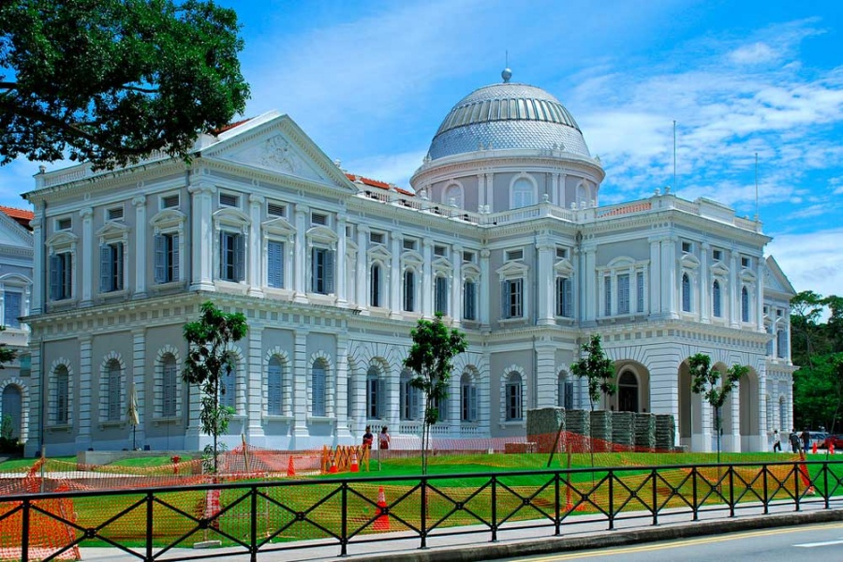
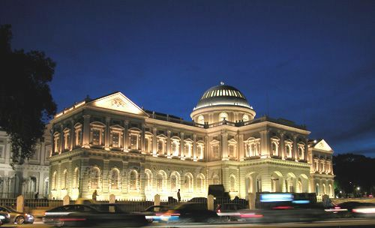
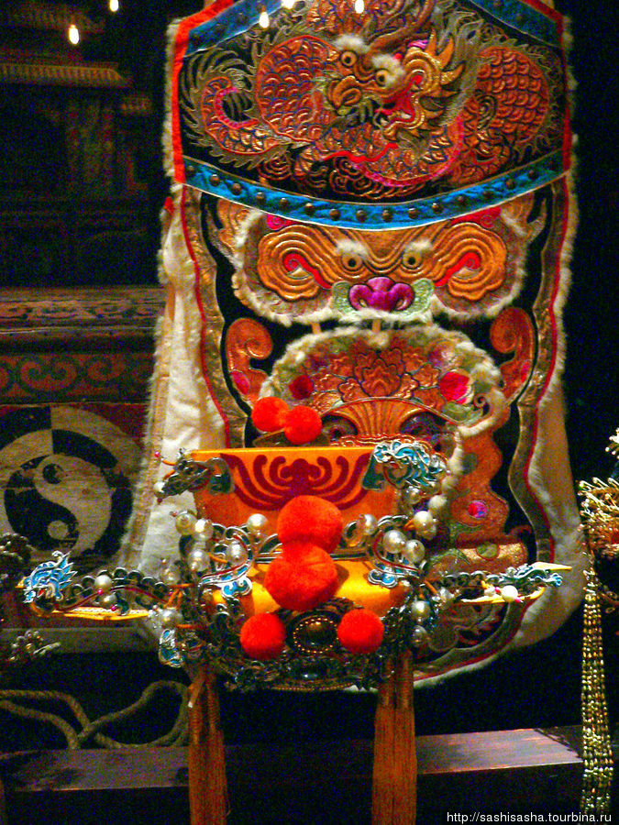
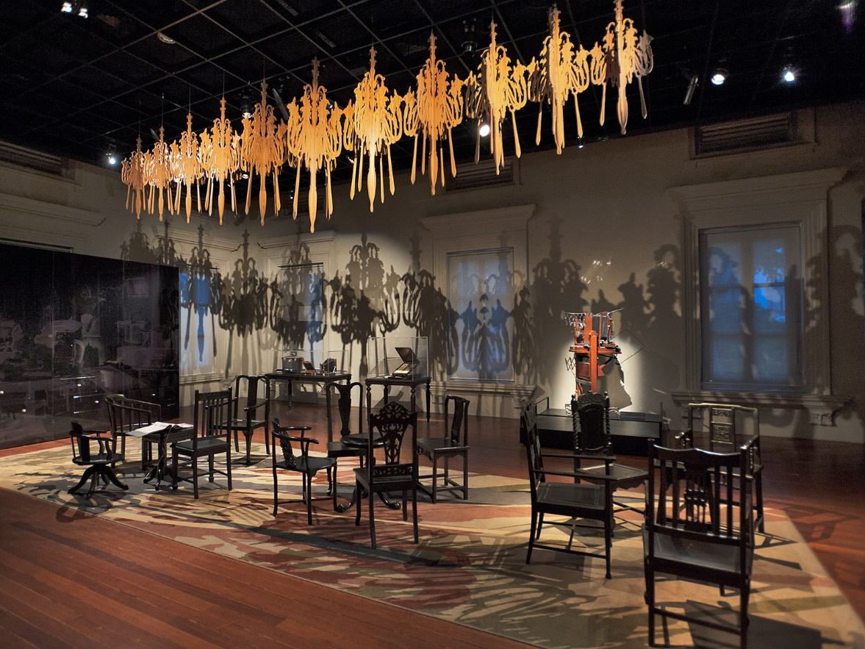
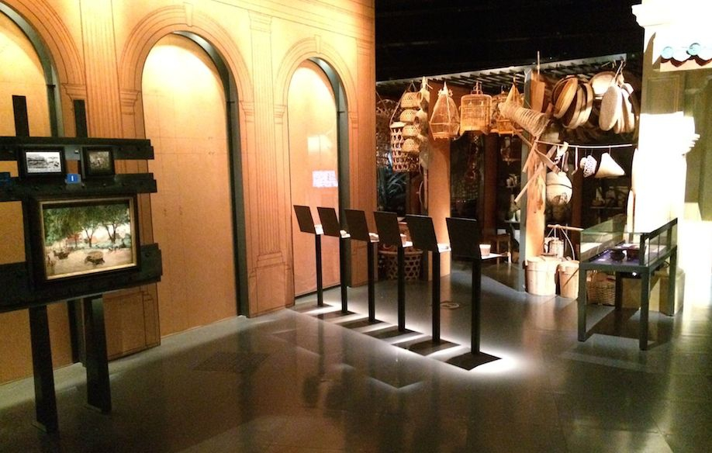
Национальный музей Сингапура
Старейший музей в Сингапуре. История данного заведения начинается в 1849 году, когда оно был создано как одна из секций библиотеки Сингапурского института. После нескольких переездов музей наконец разместился в 1887 году в своём современном здании на Стэмфорд-Роуд

Slide 9
Остров Борнео
Третий по величине остров в мире; единственный морской остров, разделённый между тремя государствами: Индонезией, Малайзией и Брунеем. Площадь — 743 330 км². Остров находится в центре Малайского архипелага в юго-восточной Азии.
Остров был открыт для европейцев в 1521 году мореплавателями из экспедиции Магеллана.
Достопримечательности :
Башня Тун Мустафы
Государственная мечеть Сабаха
Заповедник Семенггох

Slide 10
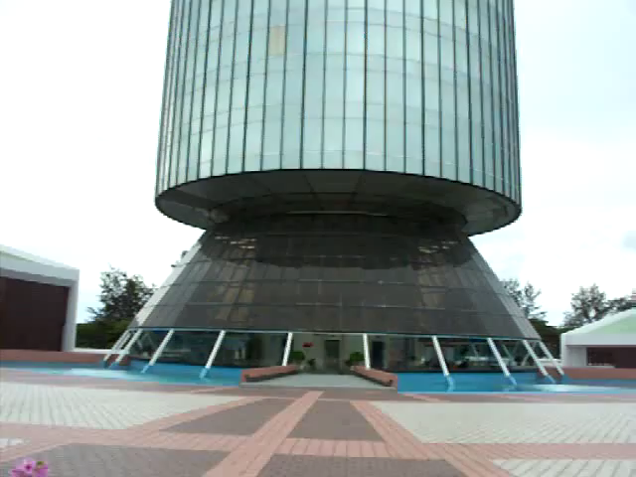
Башня Тун Мустафы
Расположена в Малайзии, а именно на территории города Кота-Кинабалу. Построена она была в 1977 году

Slide 11
Государственная мечеть Сабаха
Святилище является главным местом поклонения мусульман в штате Сабах. Мечеть представляет собой невероятно гармоничный и масштабный комплекс, где идеально сочетается исламская архитектура и современный дизайн. Здесь могут разместиться до пяти тысяч верующих, а для женщин выделен балкон на пятьсот человек.

Slide 12
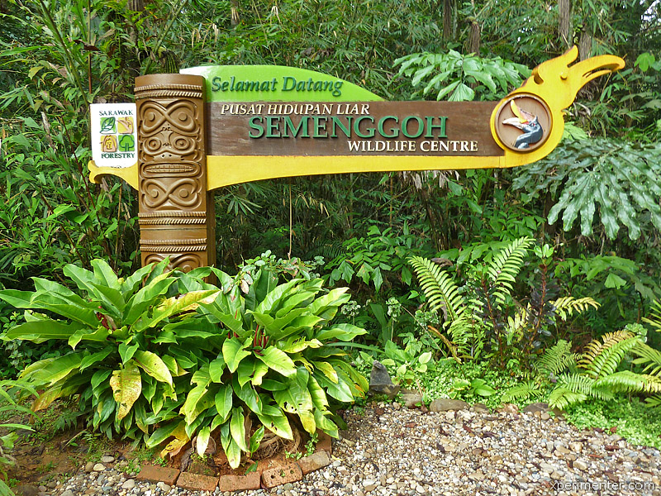
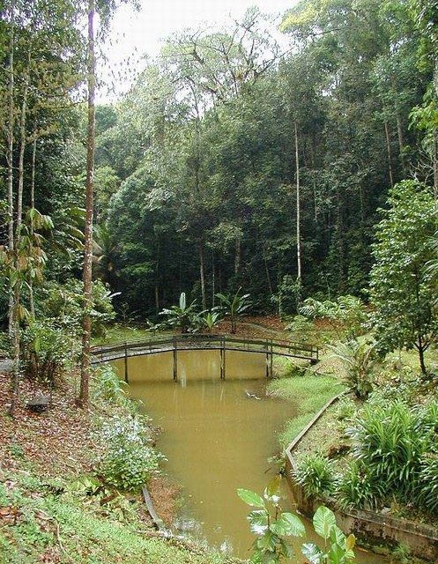
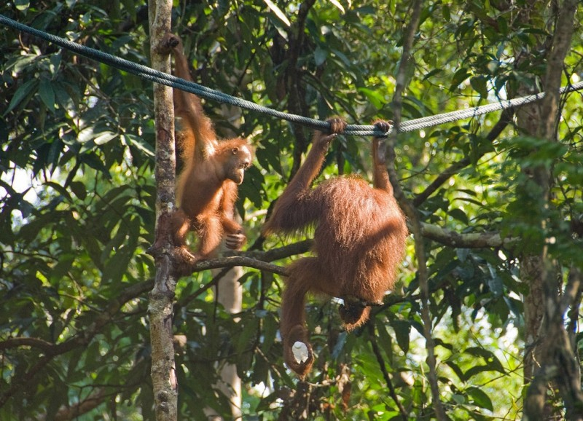
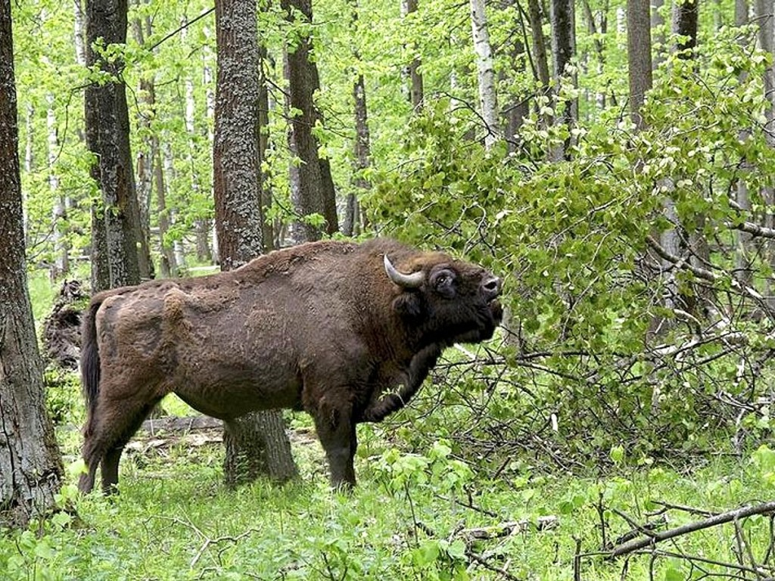
Заповедник Семенггох
Это своеобразный реабилитационный центр для орангутангов, кинкажу, крокодилов, гиббонов, обезьян, птиц-носорогов и дикобразов и других животных. Здесь им прививают навыки выживания, для последующего возвращения в дикую природу.

Slide 13


Бруней
Флаг
Герб

Slide 14
Достопримечательности Брунея
Национальный парк Улу-Тебуронг
«Змеиное озеро» Тасек-Меримбун

Slide 15
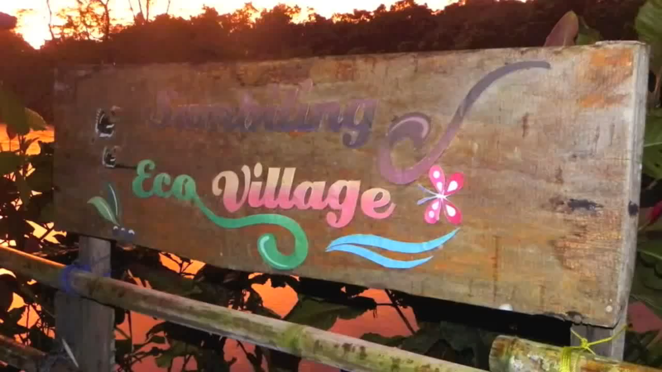
Национальный парк Улу-Тебуронг
Всю красоту парка показать на картинках не получится,поэтому вот 3-х минутное видео,показывающее,что такое национальный парк Улу-Тебуронг

Slide 16
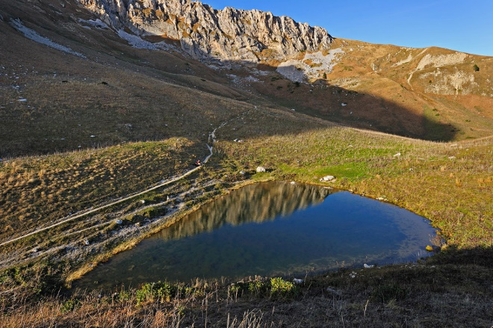
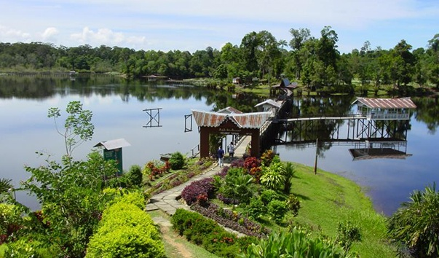
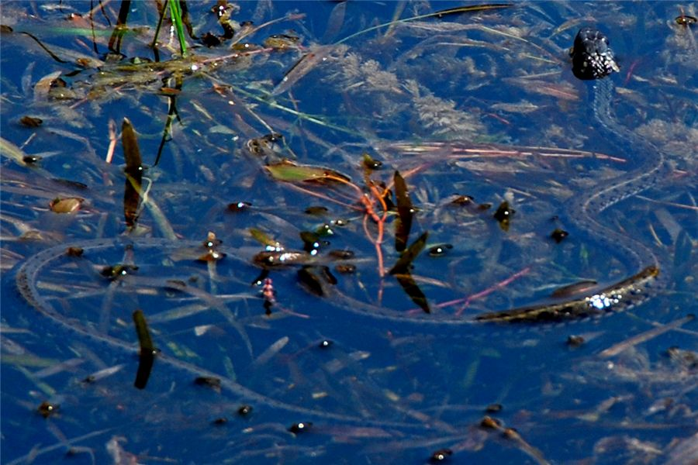
«Змеиное озеро» Тасек-Меримбун

Slide 17
Спасибо за внимание!
Выполнил : Ученик 11 класса «А»
МОУ СОШ № 11
Борисов Максим

